Slide 1


МУНИЦИПАЛЬНОЕ БЮДЖЕТНОЕ ДОШКОЛЬНОЕ ОБРАЗОВАТЕЛЬНОЕ УЧРЕЖДЕНИЕ
ЦЕНТР РАЗВИТИЯ РЕБЕНКА – ДЕТСКИЙ САД № 9
МУНИЦИПАЛЬНОГО ОБРАЗОВАНИЯ ЩЕРБИНОВСКИЙ РАЙОН
СТАНИЦА СТАРОЩЕРБИНОВСКАЯ
Выступление из опыта работы
« Нетрадиционные формы работы с родителями, как организация ранней профориентации дошкольников»
«Гость группы».
Подготовил воспитатель:
Воронкова Е. А.
2020г.

Slide 2
Актуальность работы по ознакомлению детей с профессиями обоснована и в ФГОС дошкольного образования. Один из аспектов образовательной области «Социально-коммуникативное развитие» направлен на достижение цели формирования положительного отношения к труду. Её суть сводится к тому, что в дошкольный период детства можно и нужно формировать общие компоненты трудовых действий (умение планировать, действовать целесообразно, заранее представлять результаты своих действий); труд – это основа самореализации личности, пробуждение в ней творческого начала.
Цель профориентации - сформировать у ребёнка эмоциональное отношение к профессиональному миру.
Задачей взрослых является постоянное расширение представлений ребёнка о социальном мире, оказание помощи в накоплении опыта и понимании своего места в мире людей.
Результативность – расширить багаж знаний детей о профессиональной деятельности родителей и в целом тоже.
Родители стали не посредственными участниками образовательного процесса.

Slide 3

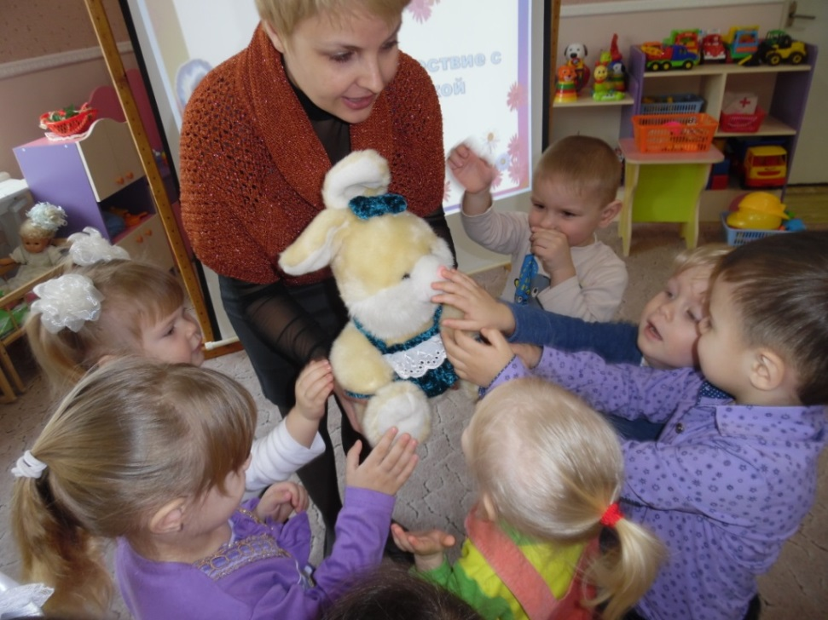
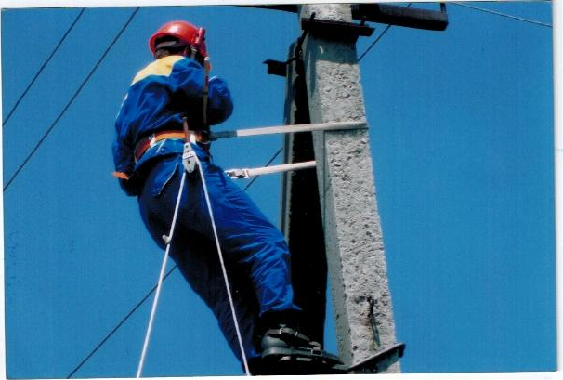
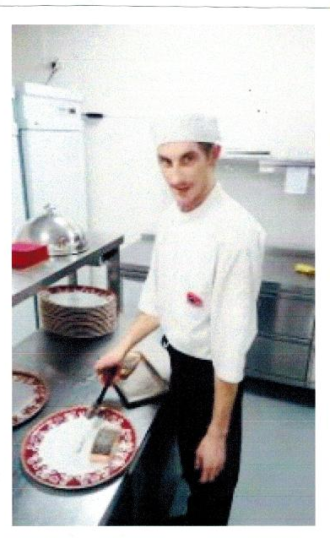
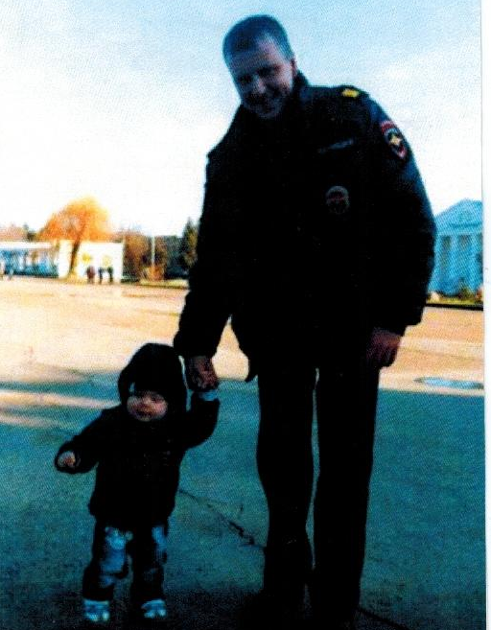
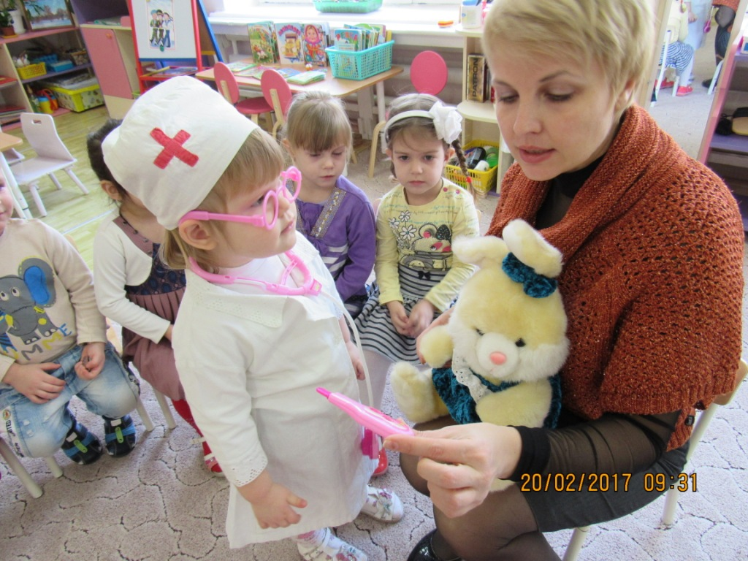
« Путешествие с Зайкой по профессиям мамы и папы»

Slide 4
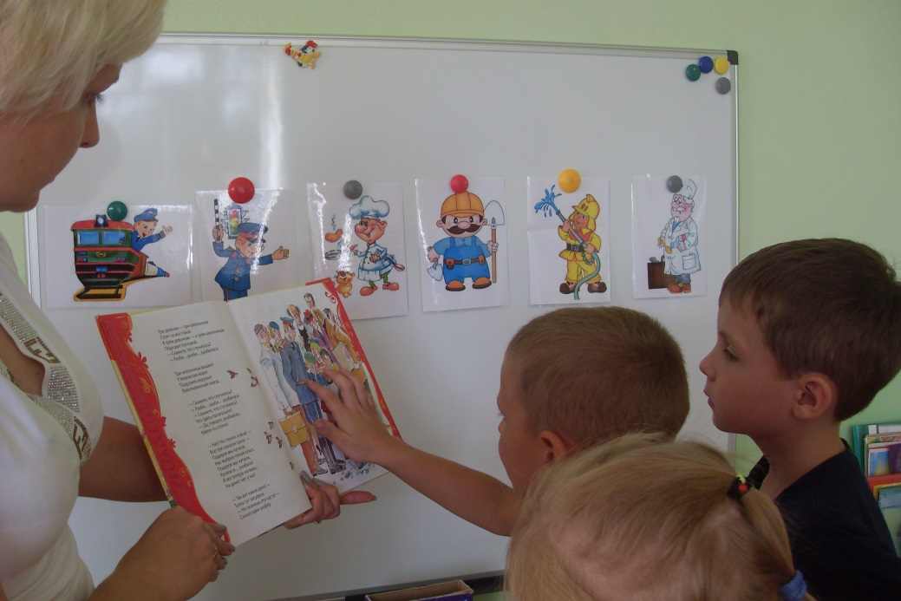
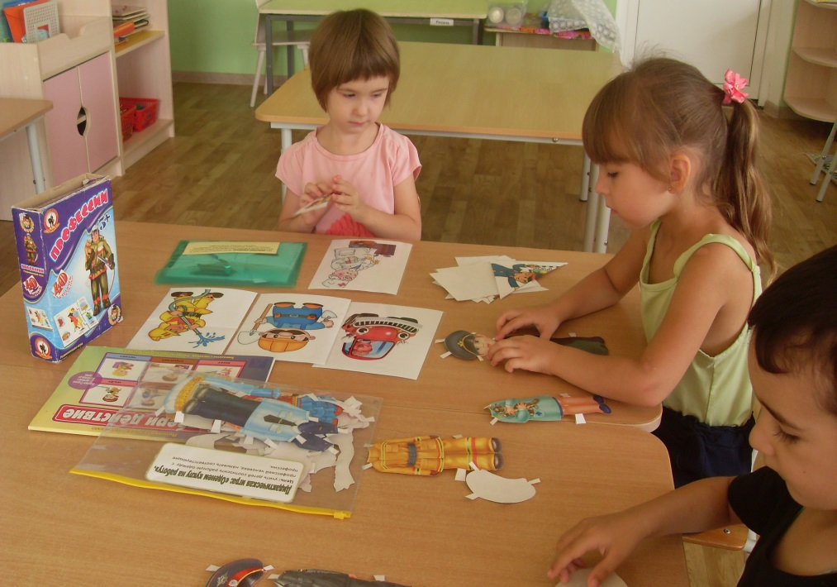

Slide 5
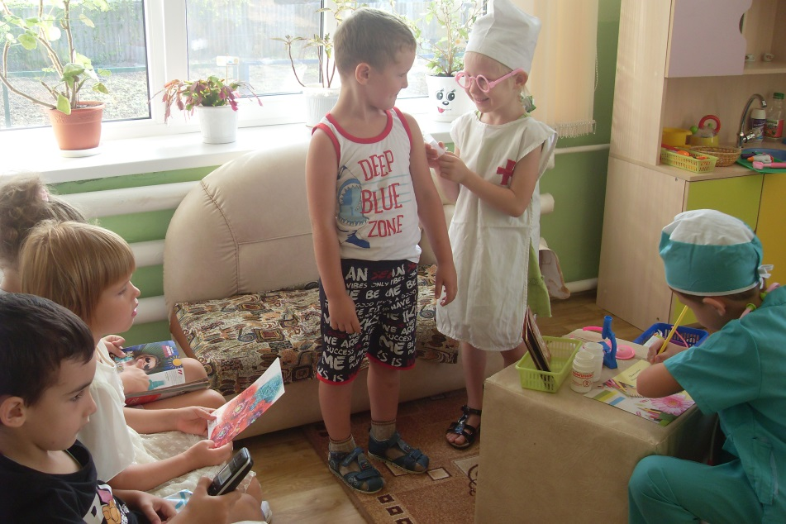
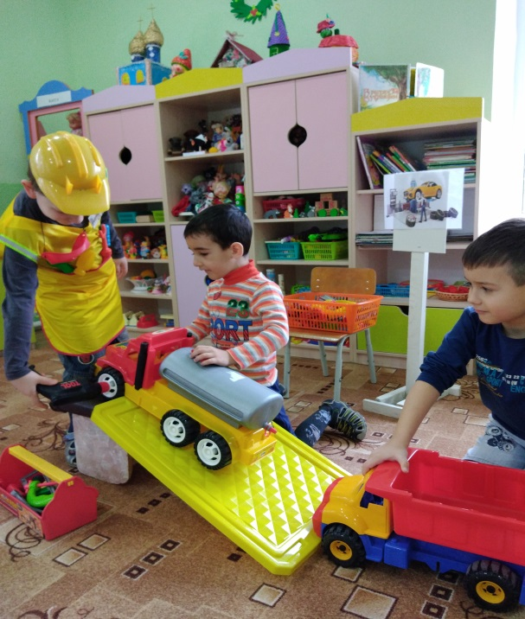
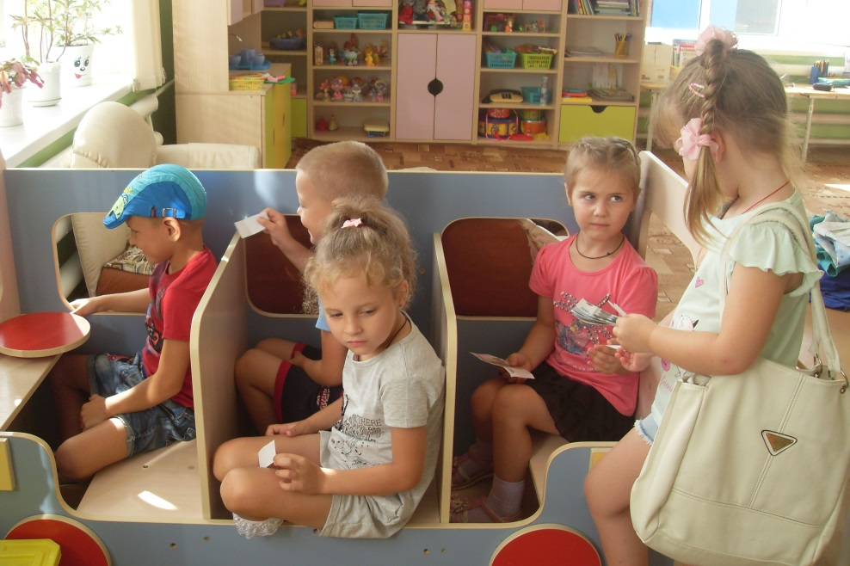
Игровая деятельность является ведущей для детей дошкольного возраста. И самое главное правило для взрослых: ребенку мало знать о профессии, в нее нужно поиграть!

Slide 6
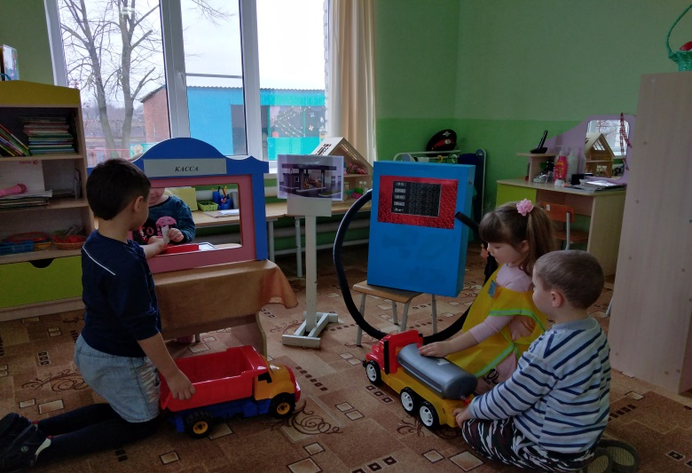
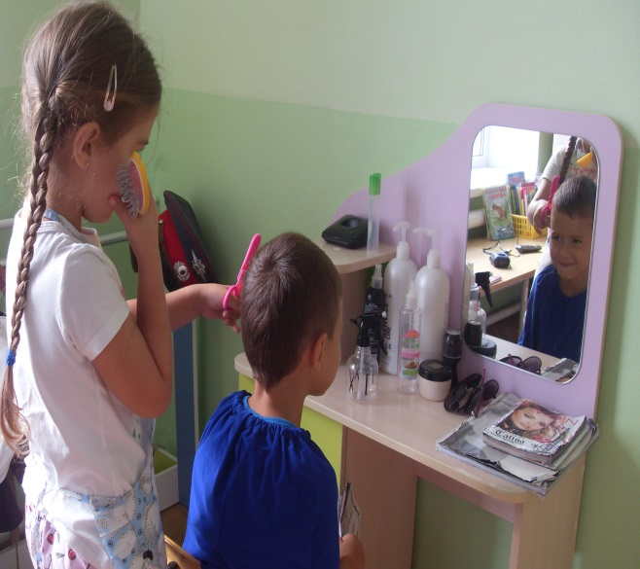
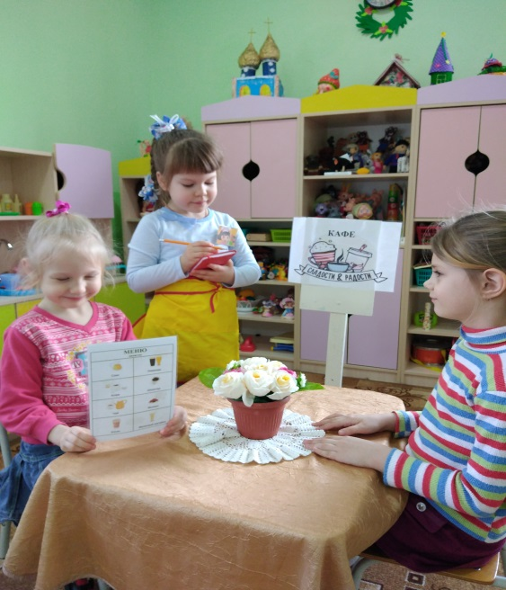
Польза сюжетно-ролевой игры заключается и в том, что она эмоционально насыщена. А если игровая деятельность доставляет радость и удовлетворение ребенку, то это является положительным стимулом для освоения чего-то нового или закрепления ранее приобретенного знания о профессиях. Таким образом, сюжетно-ролевая игра является проводником детей старшего дошкольного возраста в профессию взрослых.

Slide 7
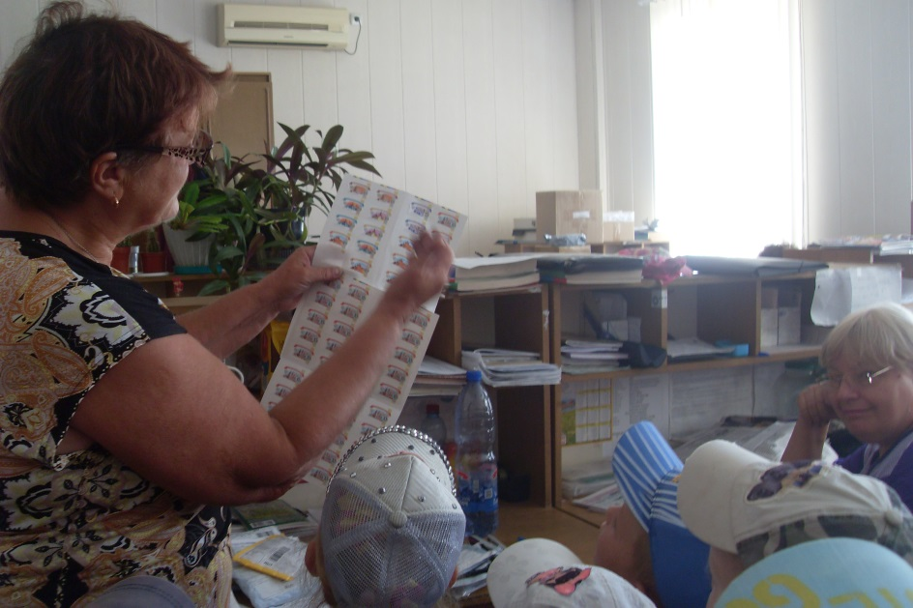
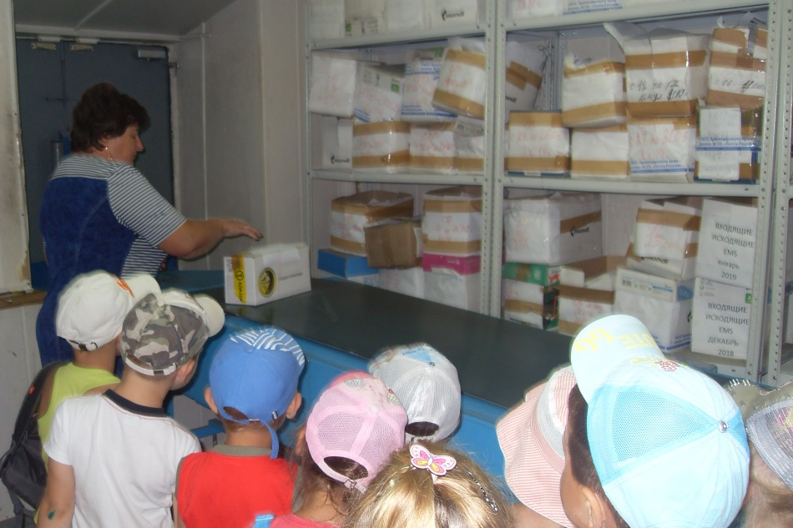
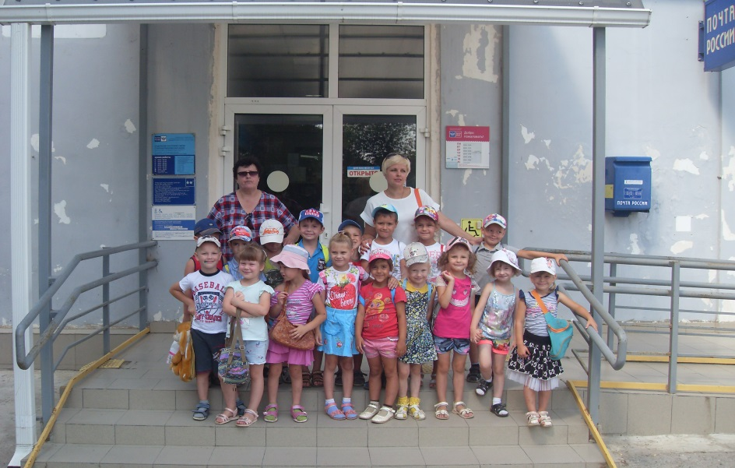
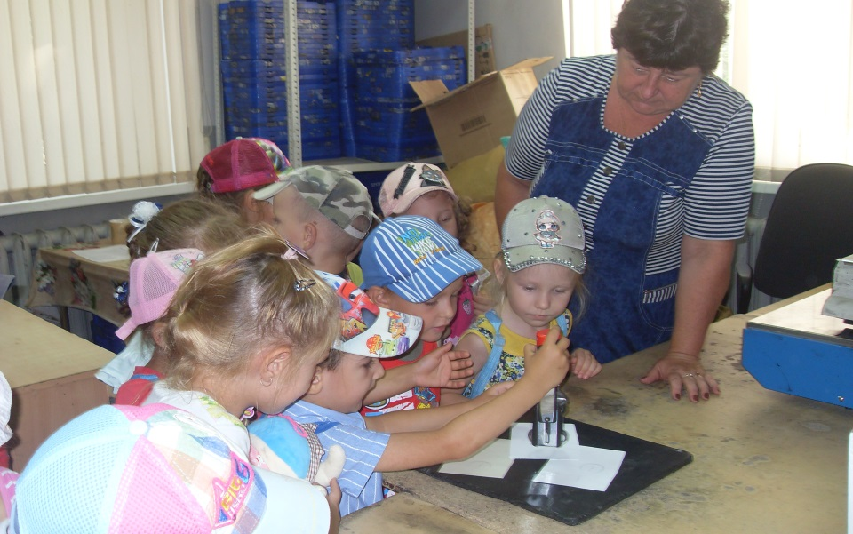
Экскурсия на почту

Slide 8
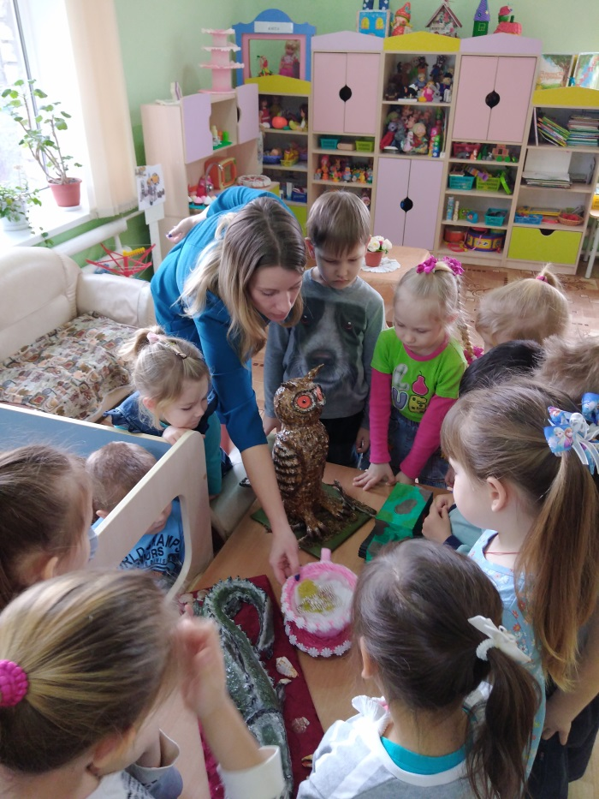
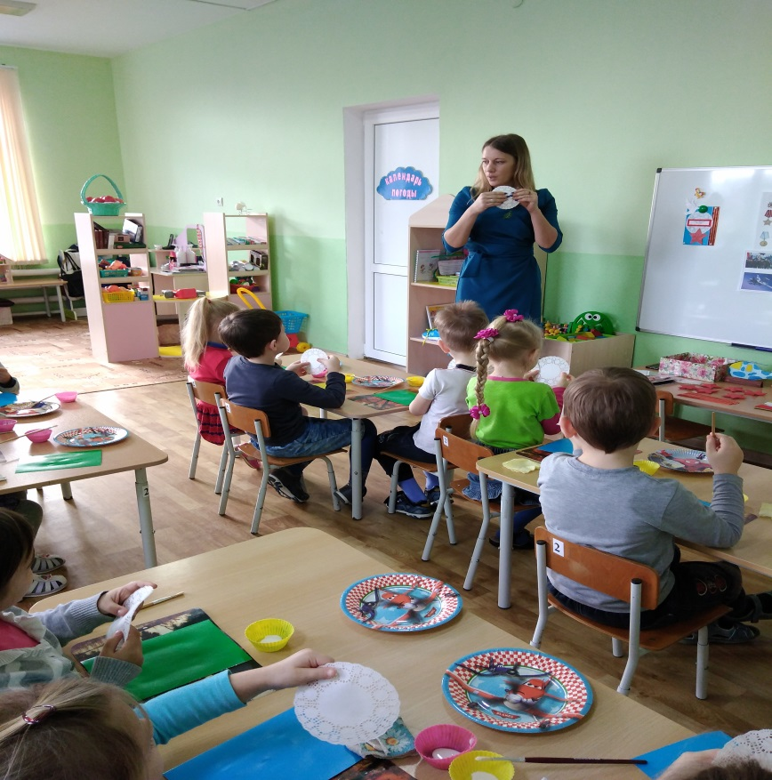
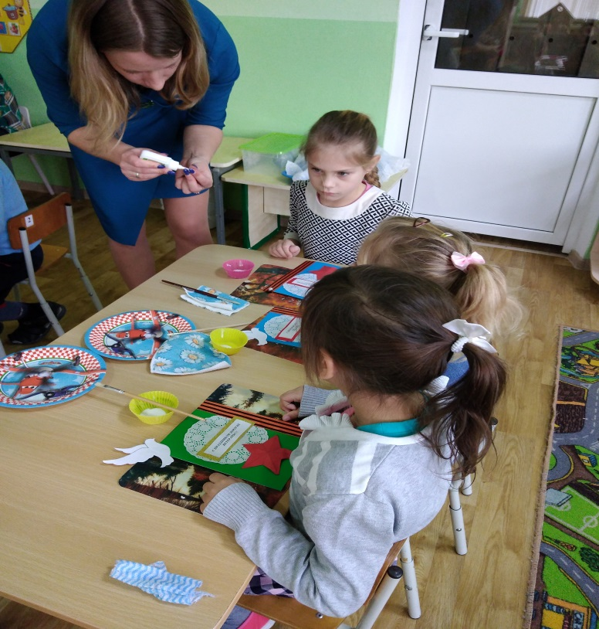
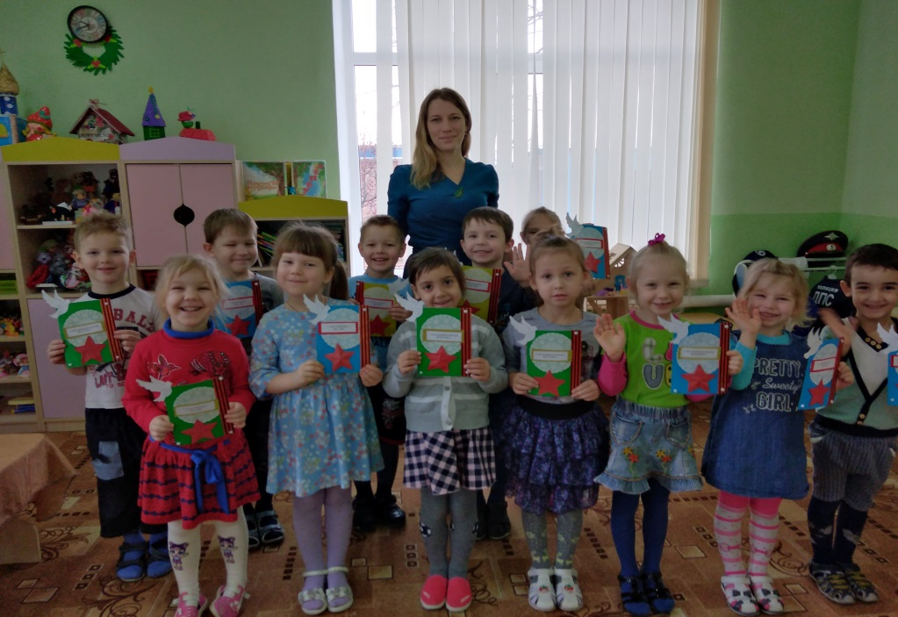

Slide 9
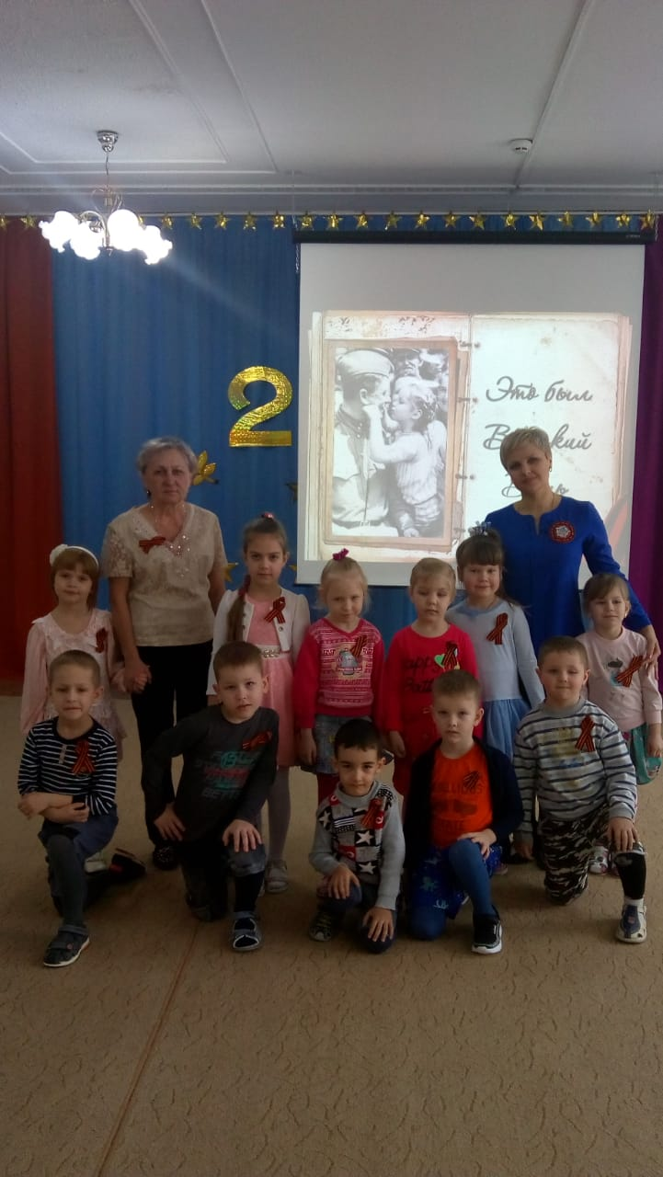
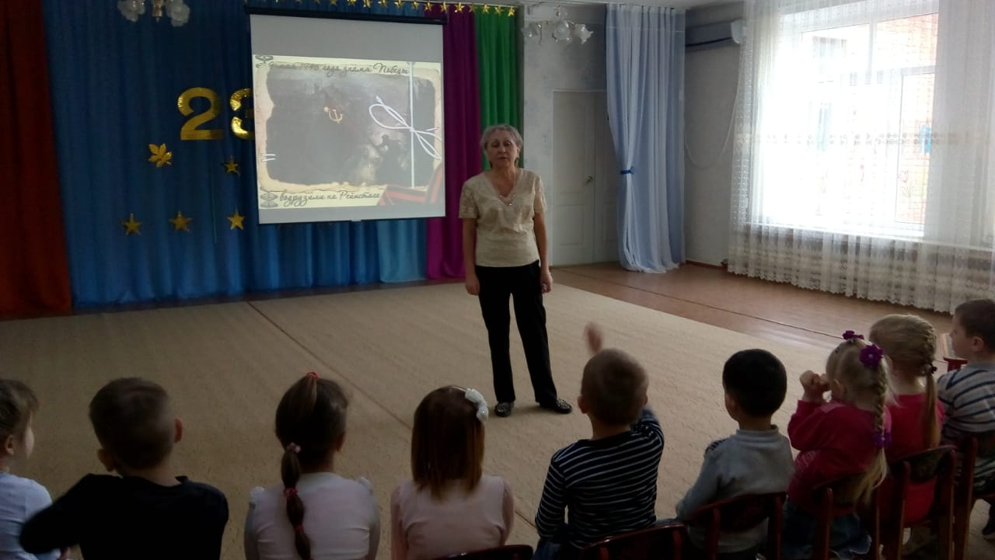
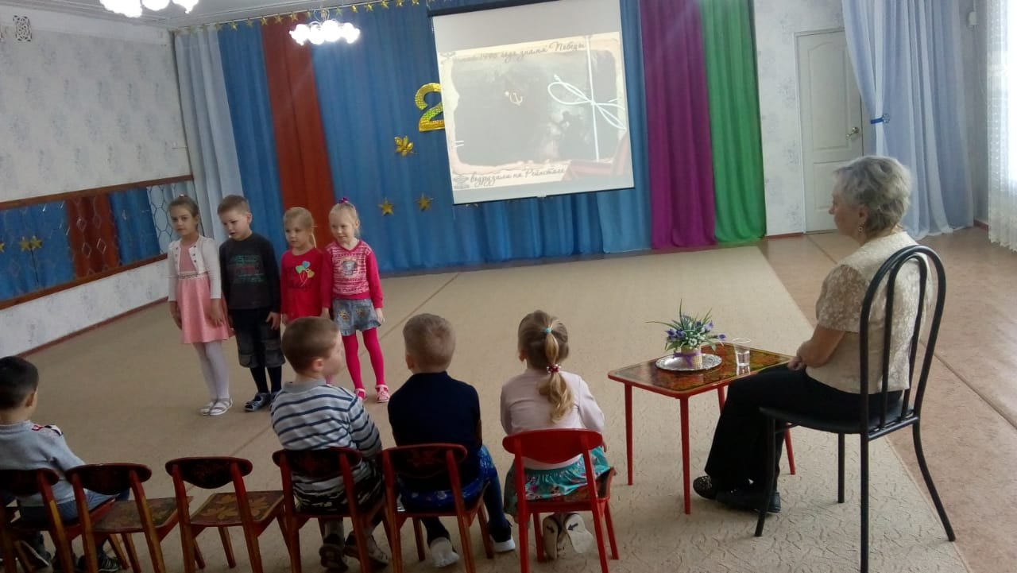
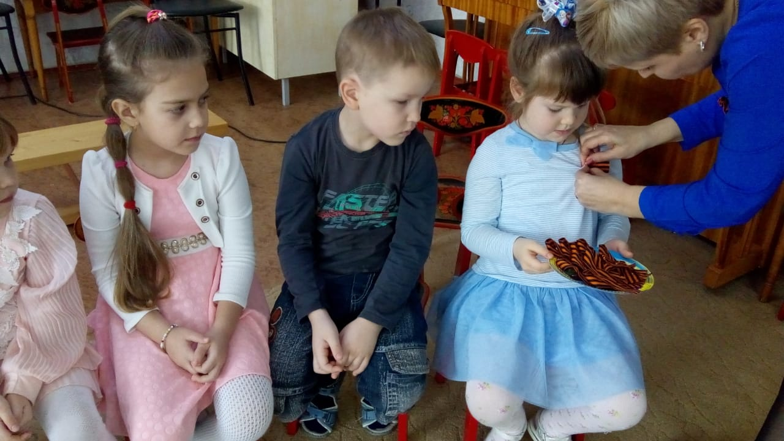

Slide 10

СПАСИБО ЗА ВНИМАНИЕ!

